Slide 1

資料１
～水都大阪の取り組み～
水都大阪コンソーシアム

Slide 3
水と光のまちづくり推進会議 取り組み方針（H29.1.24）
～水都大阪のめざす姿（2020年）～
◆水都大阪のめざすもの
◆取り組みの3本柱
水と光の魅力にさらなる「広がり」と「厚み」を創出
多様な水辺関係者とのネットワークで推進
2020年まで
多くのプレイヤーの参画による民間ビジネスの創出
将来像
水の回廊を船が行き交い、
内外の人々が水辺に集い憩う
世界に類をみない水都の修景
Ⅰ 舟運
●新航路の開発や共同運航によ
る、魅力あるクルーズの造成
●船から見える景色を意識した水
辺の景観づくりや観光・ｸﾙｰｽﾞ
の拠点創出
●運航における安心・安全の確
保や、防災機能との連携 ほか
Ⅱ 水辺・水上観光ﾒﾆｭｰ
●「水都大阪×ﾅｲﾄｶﾙﾁｬｰ・ﾂｰﾘｽﾞﾑ」
●「水都大阪×スポーツ・健康」
●「水都大阪×エリア・拠点の魅力
（民間開発・投資と連携した水辺環
境づくり）」
●水辺の誘客につながる水都フェス
開催
・ライトアップ・遊歩道等の充実した基盤整備を輝かせる
民間ビジネス創出
・増加するインバウンドを見据え、水都の魅力を極め
観光プレゼンスを向上
◆次期ﾌｪｰｽﾞでの課題
◆基本コンセプト
水都大阪「再生」から「成長」へ
Ⅲ ブランディング
●世界第一級の水と光のまちのｲﾒｰｼﾞ発信（水都大阪の象徴となる風景の発掘発信）
●ﾒﾃﾞｨｱ等を通じた効果的な首都圏等でのＰＲ ほか
水都大阪コンソーシアム（ＳＯＣ）
＜構成団体＞
◆2020年の目標＜舟運利用者数＞
水都大阪の成長
経済界（大阪商工会議所・関西経済連合会・関西経済同友会）
行 政（大阪府・大阪市）
2016年度実績
８６万人
2020年度目標
１００万人
大阪観光局
大阪ｼﾃｨｸﾙｰｽﾞ
推進協議会
学識者

Slide 4
水都大阪コンソーシアム（ＳＯＣ）の役割・取組み
役割
～プランニングからアクションまでを公民一体となって実践～
◇これまでの成果を水都全体に応用・波及
◇総合力を発揮できるネットワーク・コーディネーター型の取り組み
◇公民で目標・ビジョン等を共有し実践
ＳＯＣを中心に
多様な水辺関係者と実践
ＳＯＣ
公民共通のプラットフォーム
企画立案機能
魅力創出の実践
規制緩和等に向けた調整
民間
具体的な水辺のビジネスの提案
水辺を意識した開発
行政
規制緩和
基盤整備
東西軸を中心とした水の回廊の魅力創出により
「船が行き交い、内外の人々が水辺に集い憩う世界に類をみない水都の修景」

Slide 5
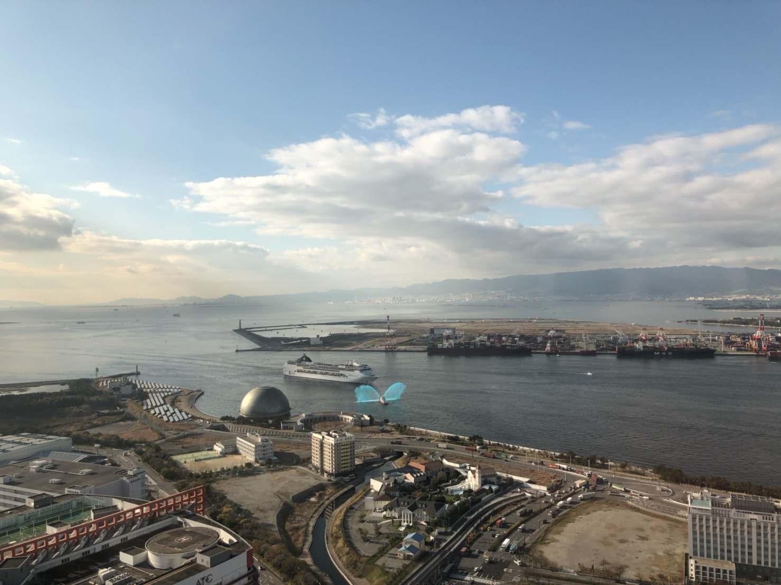
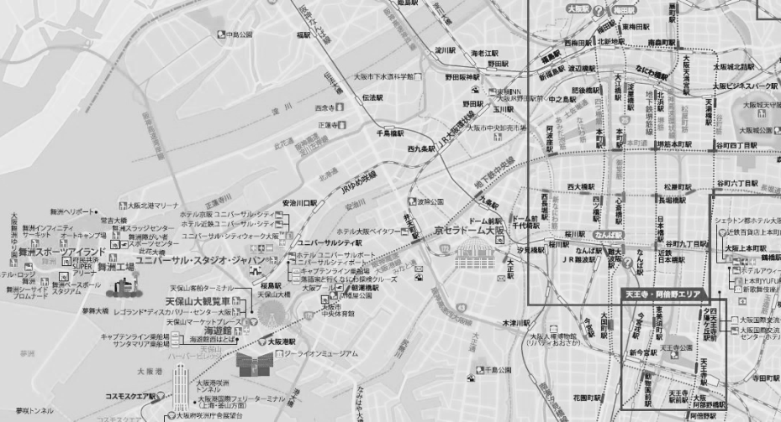
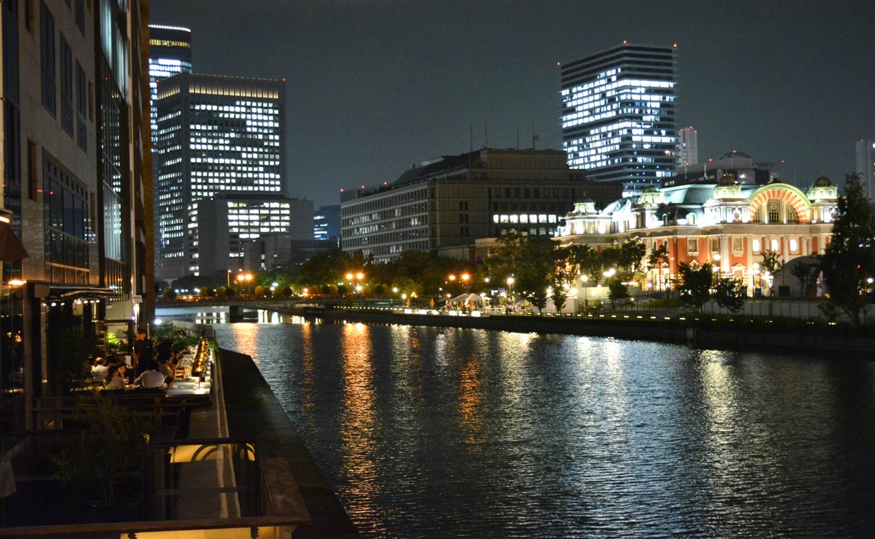
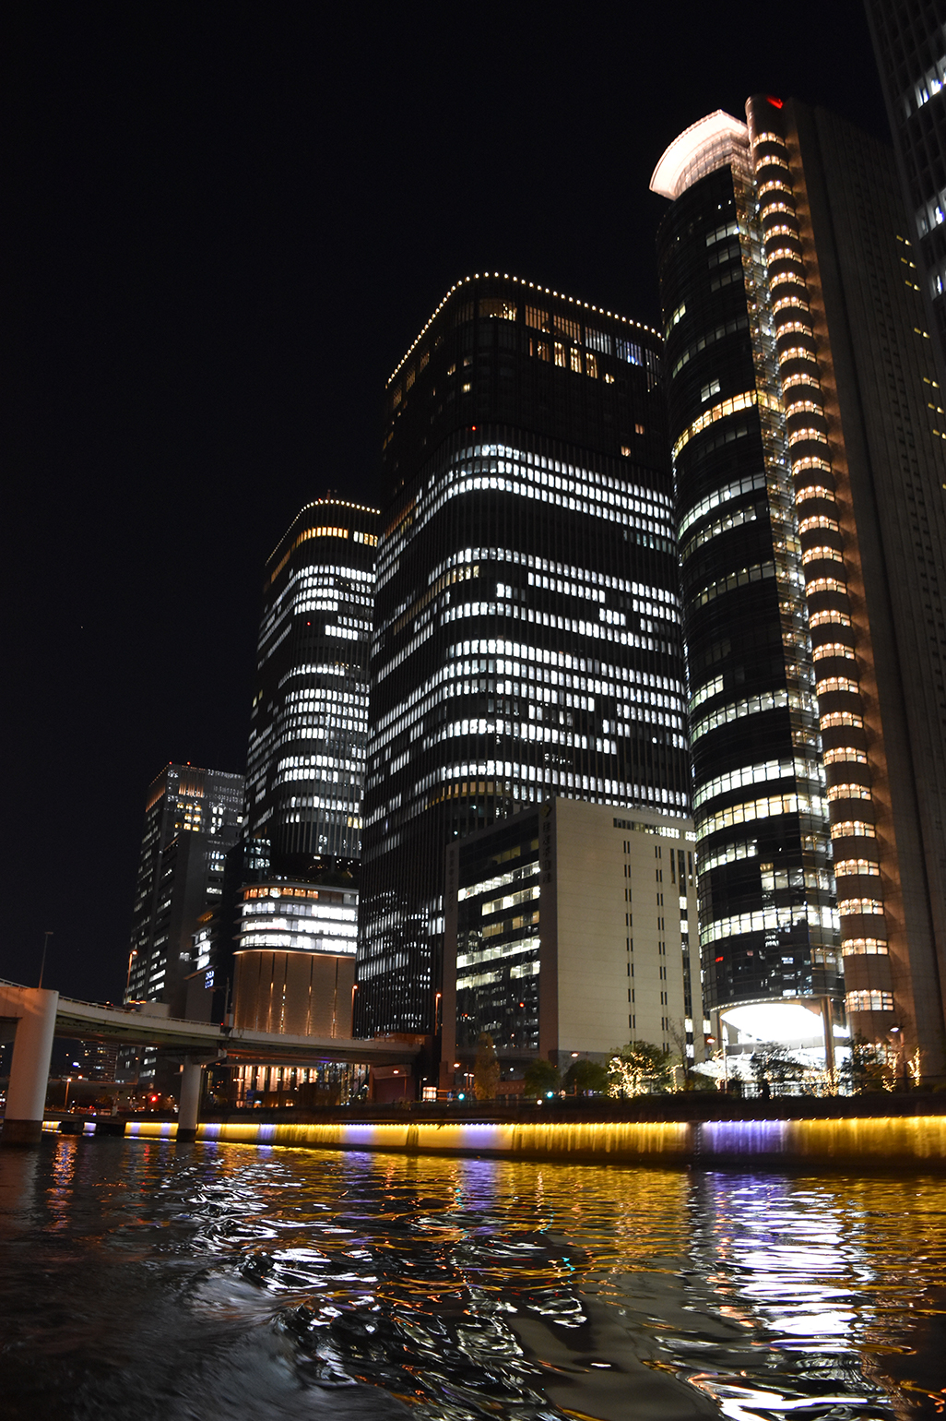
水都大阪の取り組みを通じた
大阪のプレゼンスの向上、
まちづくり・経済（雇用・税収）への貢献
2020年に向けた
取り組み概要
水都の魅力の「広がり」と「厚み」をめざし
取り組みをステップアップ
2020年
☆多彩なｸﾙｰｽﾞの創出
大阪の主要観光地（ﾍﾞ ｲ・道頓堀・
大阪城等）が舟運でつながる など
☆水辺を楽しむｺﾝﾃﾝﾂの充実
☆国際的なﾌﾟﾚｾﾞﾝｽの向上
☆個性が磨かれにぎわいと
活気に溢れた水辺拠点形成
2020年
☆多彩なｸﾙｰｽﾞの創出
大阪の主要観光地（ﾍﾞ ｲ・道頓堀・ 大阪城等）が舟 舟運でつながる など
☆水辺を楽しむｺﾝﾃﾝﾂの充実
☆国際的なﾌﾟﾚｾﾞﾝｽの向上
☆個性が磨かれにぎわいと活気に溢れた
水辺拠点の形成
◇広がり
水辺の拠点・観光資源をつなぐほか、ベイエリアや淀川舟運の胎動と連携によるﾈｯﾄﾜｰｸ形成を通じ、水都大阪の魅力に「広がり」を創出
◇厚み
水辺に点在する観光・文化施設等との連携や、ライトアップなどの光景観を活かしたナイトカルチャーなど、水都大阪の魅力に「厚み」を創出
水の回廊
2019年
◆舟運や観光コンテンツの充実と
アクションの実践
◆大阪のおもてなし空間創造に向けた
取り組み
ﾍﾞｲｴﾘｱ
2018年
◆ベイエリアの動向を見据えた水の東西
軸・回廊のﾎﾟﾃﾝｼｬﾙ・課題の洗い出し
◆商品化に向けたプランニングとトライ
アルの実践
2017年
◆民間のｱｲﾃﾞｱ・ﾉｳﾊｳを活用した舟運創造と舟運拠点化
◆水辺に集い憩うにぎわいや魅力の創造・発信
◆水辺のプレイヤーとの関係構築 などの取り組み

Slide 6
■ ２０１７年度・２０１８年度の取り組み
２０１７年度
２０１８年度
《主な取り組み》
☆ 水の回廊における魅力創出等の課題解決に向けて、舟運事業者等のアイデアやノウハウを活かす取り組みを実施
☆ 水都大阪を象徴する親水空間（中之島公園）での 「水辺
のまちあそび」や「水都大阪フェス」の開催など、水辺のに
ぎわいを創出
☆ ドリカムツリーなど新たなランドマークを活かすイベント・ク
ルーズや、大阪観光局と連携したツーリズムＥＸＰＯ（首都
圏ﾌﾟﾛﾓｰｼｮﾝ）などを通じた水都の魅力発信
⇒ Ｈ29年度の取り組みや課題を踏まえ、
公民一体型プラットフォーム機能を強化
＜企画機能の強化＞
構成団体や水辺関係者との情報交換や事業立案のための議論の場を常設・活性化
＜ﾈｯﾄﾜｰｸ・ｺｰﾃﾞｨﾈｰﾄ型の取り組みの充実＞
さらなる民間アイデアの活用や民間ビジネス提案を促すビジネスマッチング等の仕組みや仕掛けづくり
◆ ベイエリア・淀川舟運の動向を見据えた、
東西軸・水の回廊のポテンシャルや課題の洗い出し
◆ 提案公募など民間事業者のアイデア、ノウハウを活か
した舟運・観光メニューの創出、民間ビジネスの育成
◆ 東横堀川など新たな水辺利活用促進
《課題》
・ 水の回廊・東西軸の水辺拠点をつなぐ・周遊する日常
的なクルーズの充実が必要
・ 構成団体の役割の具体化や関係機関との連携の深化
など「公民共通のプラットフォーム」機能の強化が必要

Slide 7
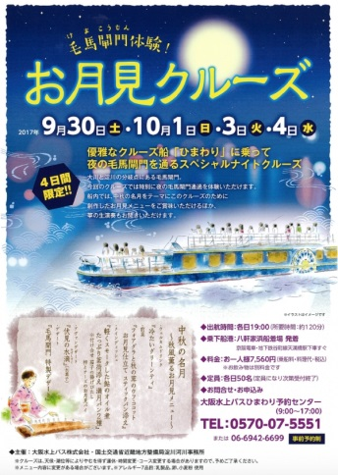
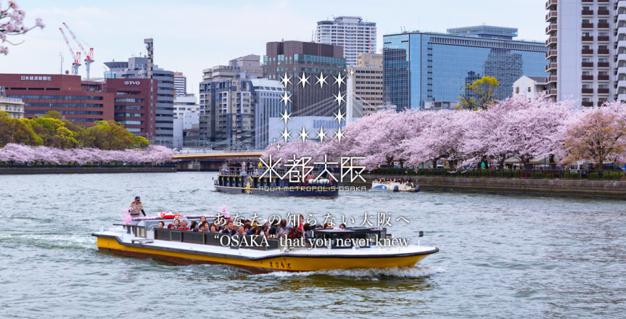
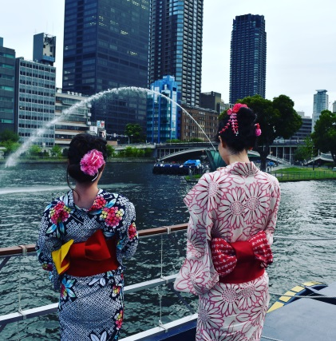
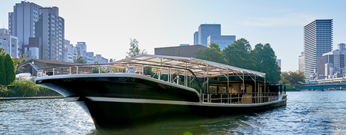
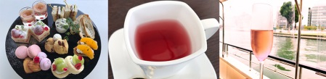
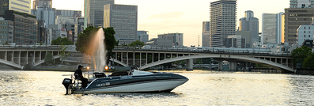
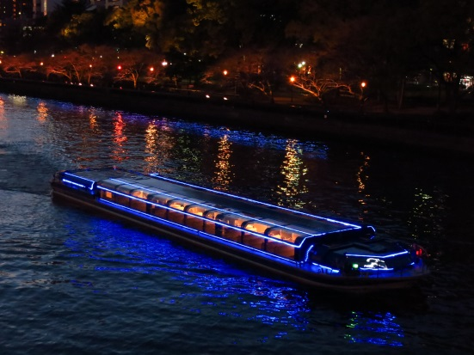
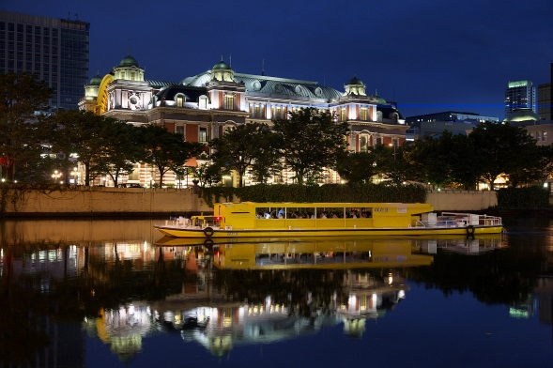
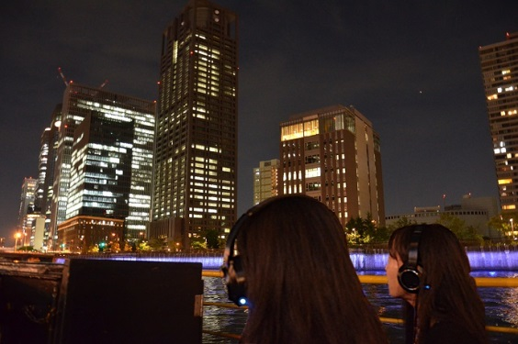
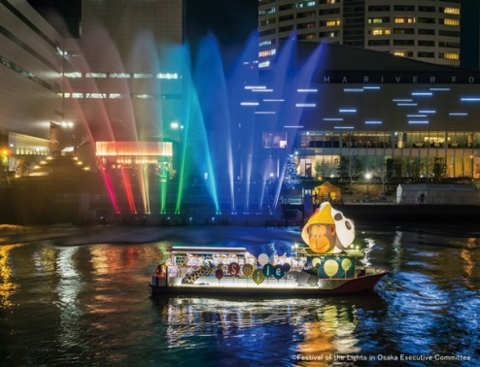
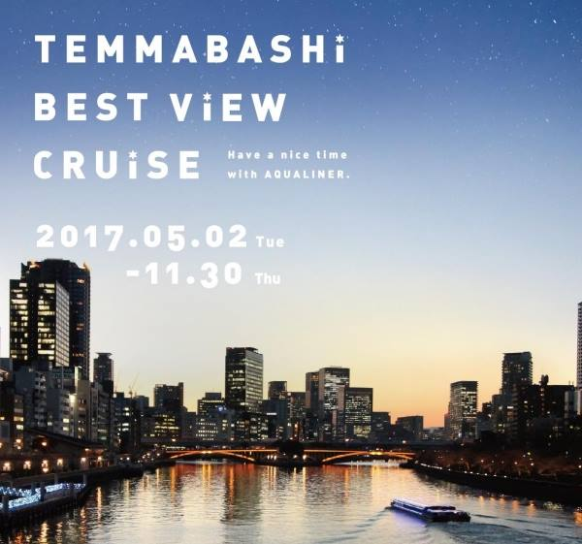
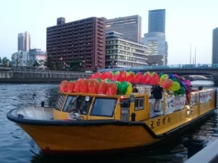
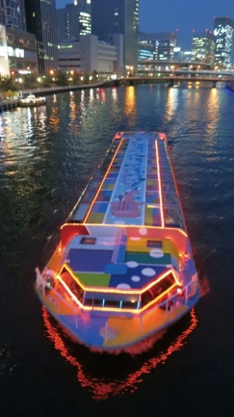

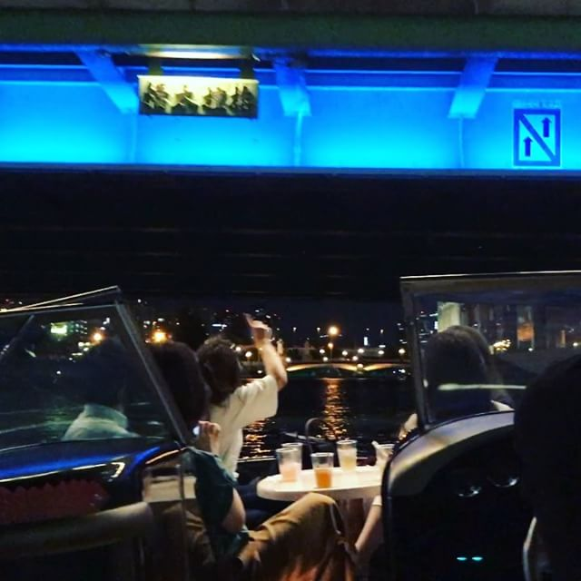


〔参 考〕 魅力あるクルーズ・メニューの広がりと厚み （季節・水と光・ナイト・アート・イベント… ）
大川さくらクルーズ
ひまわり納涼ゆかたクルーズ
バラクルーズ
毛馬閘門体験お月見クルーズ
船上クリスマスショー＆光クルージング
光の中之島クルーズ
中之島リバークルーズ
冬ものがたりシンボルシップ
おりがみ
パラアート船
ベストビュー/ナイトビュークルーズ
アート観光船ハタポップライナー
プレミアムフライデー
イベント連携･中之島周遊
淀 川 舟 運

Slide 8
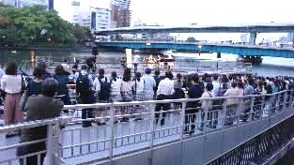
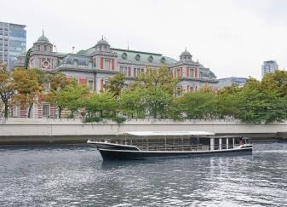
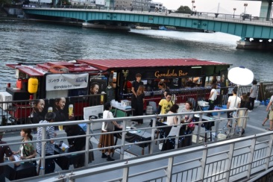
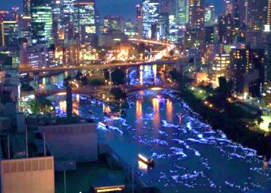
■ 舟運活性化、水辺・水上観光ﾒﾆｭｰの充実
多様な水辺関係者とのネットワークの下、水都大阪に「広がり」と「厚み」を創出
＜Ｈ２９年度の取り組み実績＞
Ⅰ） 舟運創造に向けた取り組みの推進
● 民間のアイデア・ノウハウを活かし、魅力あるクルーズの造成や水辺拠点の活性化を実施
〔提案公募｝＜実施期間：H29.11月～H30.3月＞
● イベント等と連携した舟運のトライアル
・大阪クラッシックと連携した船上演奏会の開催
・小型船事業者の共同運航体制を構築し、中之島バラクルーズなどを実施
Ⅱ） 舟運の拠点化に向けた取り組み
● 舟運事業者や周辺事業者と連携し、八軒家浜船着場を活用した
水上ビアテラスや乗合型周遊ｸﾙｰｽﾞを実施
● 天の川伝説と連携したにぎわいづくりやブランディングのため、
ＯＭＭビル屋上スカイガーデン開放事業を実施
～Ｈ３０年度の取り組み～
＜方針＞
民間のアイデアやノウハウを活用したプラン
ニングとトライアルの実践
拠点周辺事業者等との連携
ベイエリア等中長期の動向を見据えた水の
回廊のポテンシャルの調査・検討
＜具体的な取り組み＞
１．提案公募など民間アイデア等を活用した
舟運・観光創造に向けた取り組み
◇ 今年度の成果を活かし、引き続き、水都の観光化、
活性化に向けて、東西軸をつなぐクルーズや水の
回廊周遊クルーズの創出と舟運拠点の活性化
◇ 歴史や文化、スポーツなどを素材としたストリー性
を持たせた水都を体感できる観光メニューづくり
２．水都の広がりと厚みを支える水の回廊の
ポテンシャルの強化に向けた調査・検討
◇ ライトアップﾟ等水の回廊の魅力を支える機能の維
持・創出に向けた、中長期の取り組み方策の検討
・ライトアップ設備更新や係留機能拡充に向けた
調査、計画策定 など
◇ 乗船予約の仕組みや安全安心な舟運を支える
基盤や仕組みづくりの検討等
１．デジタルサイネージによる
魅力発信
・クルーズ船の紹介
・水辺資源の魅力発信
２．水の回廊ナイトクルーズ
・プロジェクションマッピングに
よる水面・壁面への幻想的な
映像ｺﾝﾃﾝﾂの投影 等
３．中之島西部賑わい創出
・陸上と水辺を繋ぐ賑わい
創出イベントの実施
・水上・水辺ライトアップ

Slide 9
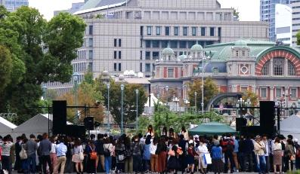
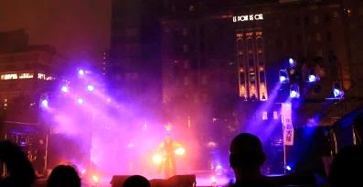
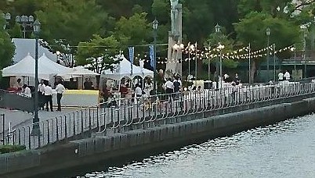
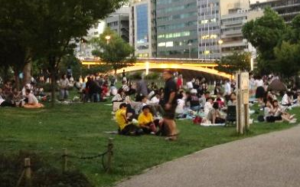
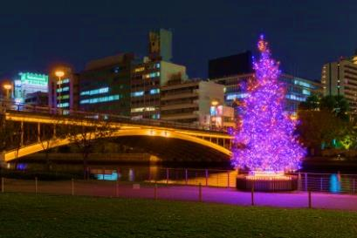
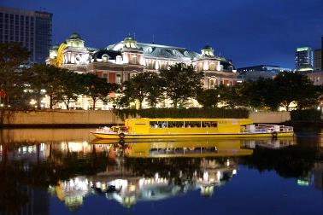
■ 水辺の誘客・にぎわいや魅力の創造～
水辺へ誘う仕掛けやエリアの特徴を活かしたにぎわいや魅力づくりを推進
＜Ｈ２９年度の取り組み実績＞
Ⅰ） 水都大阪フェスによる魅力発信
● 「水辺のまちあそび」と連動して「水都大阪ﾌｪｽ2017」を開催
コアイベントとして水上ｽﾃｰｼﾞでのパフォーマンスやメディアと
タイアップしたプログラムを実施
Ⅱ） 水都大阪を象徴する親水空間（中之島
公園）のにぎわい定常化に向けた「水辺
のまちあそび」の実施
● 水辺の憩いリバーサイドテラスの実施（８～１０月）
● 多様な民間事業者誘致による各種ｲﾍﾞﾝﾄやｱｸﾃｨﾋﾞﾃｨの実施
● 水辺のイベントと連動した中之島周遊クルーズの実施
Ⅲ） 水辺のﾗﾝﾄﾞﾏｰｸを活かす取り組み
● 水都大阪の新たなﾗﾝﾄﾞﾏｰｸ（ﾄﾞﾘｶﾑﾂﾘｰ）整備に合わせた
記念ｲﾍﾞﾝﾄの開催や光の特別クルーズの運航
～Ｈ３０年度の取り組み～
＜方針＞
水辺の魅力の結集
民間ビジネスを巻き込んだ水辺の魅力向上
＜具体的な取り組み＞
１．水都大阪フェスの開催
◇ 水都の魅力を結集し、人々が水辺・水上の魅力を
体験する水都大阪フェスを実施
・水辺をつなぐコンテンツの充実と府民市民等
の参加を促す仕掛け
・内外への効果的な魅力発信
２．人々が集い憩う親水空間（中之島公園）の
にぎわいの強化
◇ 多くのプレイヤーが参加できる水辺のにぎわいや
魅力づくりの実践
・親水空間を最大限に活かした民間による定常的
なにぎわいづくり
・舟運とのさらなる融合
・にぎわいのプラットフォーム機能の実践

Slide 10
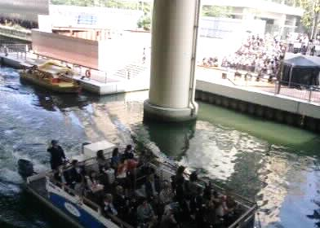
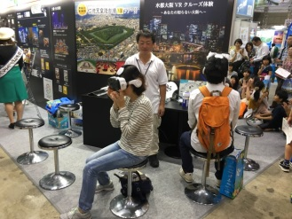

■ 水辺利活用／ブランディング
中長期の視点に立った水辺の利活用の促進
大阪観光局等との連携による「水都大阪」のプレゼンスの向上
～Ｈ３０年度の取り組み～
《水辺利活用》
＜方針＞
新たな水辺利活用エリアの開拓
＜具体的な取り組み＞
１．東横堀川周辺の魅力向上
◇ 本町橋ＢＡＳＥにぎわい拠点の公募等
◇ 東横堀川周辺の地先利用者の開拓
・Ｈ30～32年度 東横堀川周辺地権者意向調査
開拓手法の検討等（予定）
《ブランディング》
＜方針＞
大阪観光局等との連携強化
＜具体的な取り組み＞
１．水都大阪のブランディング
◇ キー・スケープ等の発掘・発信と活用
◇ ＳＮＳ等を活用した水都の魅力の発信
２．水都大阪の魅力発見
◇ ビジネスマッチングも視野に入れた、大阪観光
局・ＯＣＣと連携した旅行会社等向け水都の魅力
体験を通じた観光商品企画の促進
◇ 府民市民・留学生の体験を通じた魅力発見
＜Ｈ２９年度の取り組み実績＞
《水辺利活用》
Ⅰ） 本町橋ＢＡＳＥ（東横堀川）にぎわい拠点の
検討
● 水の回廊の新たな拠点として、本町橋ＢＡＳＥに舟運と
連動するにぎわい拠点を創出（民間活力の導入）
・Ｈ29年度 にぎわいのあり方の検討
・Ｈ30～31年度 下水道工事・公園復旧工事に合わせた
にぎわい事業者の公募等（大阪市）
・Ｈ32年度 にぎわい拠点の供用開始（予定）
《ブランディング》
Ⅰ）水都大阪のブランディング
● 水都大阪を象徴するｷｰ・ｽｹｰﾌﾟ等の発掘
・有識者や大阪観光局との検討会の設置
● 大阪観光局と連携した情報発信（首都圏ﾌﾟﾛﾓｰｼｮﾝ）
・ツーリズムＥＸＰＯへの出展（水都ＶＲ映像）
● ＳＮＳ等を活用した水都の風景等の魅力発信
Ⅱ）府民市民や留学生との魅力発見・体験
● 水都の魅力・歴史を体験する「さくらｸﾙｰｽﾞ小学生無料招待
事業」の実施
● 留学生による水辺の魅力発見・ＳＮＳによる発信

